Slide 1





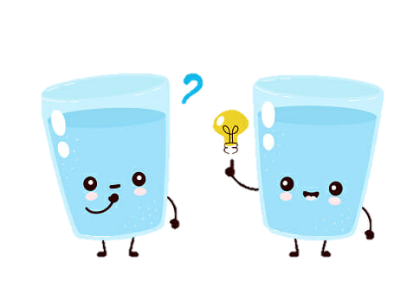

Bài 27
MỘT SỐ CÁCH
LÀM SẠCH NƯỚC

Slide 2
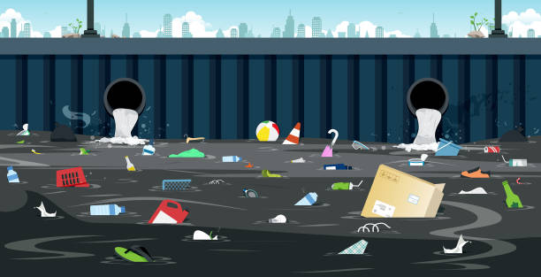
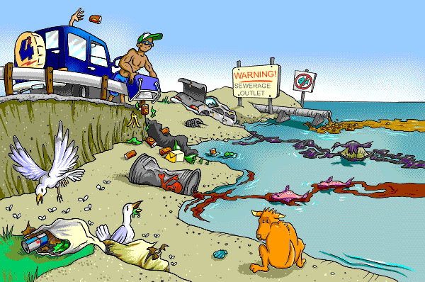
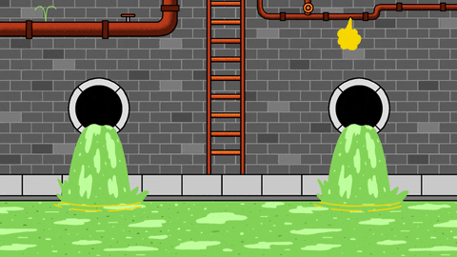
Em hãy nêu một số nguyên nhân làm cho nguồn nước bị ô nhiễm?

Slide 3
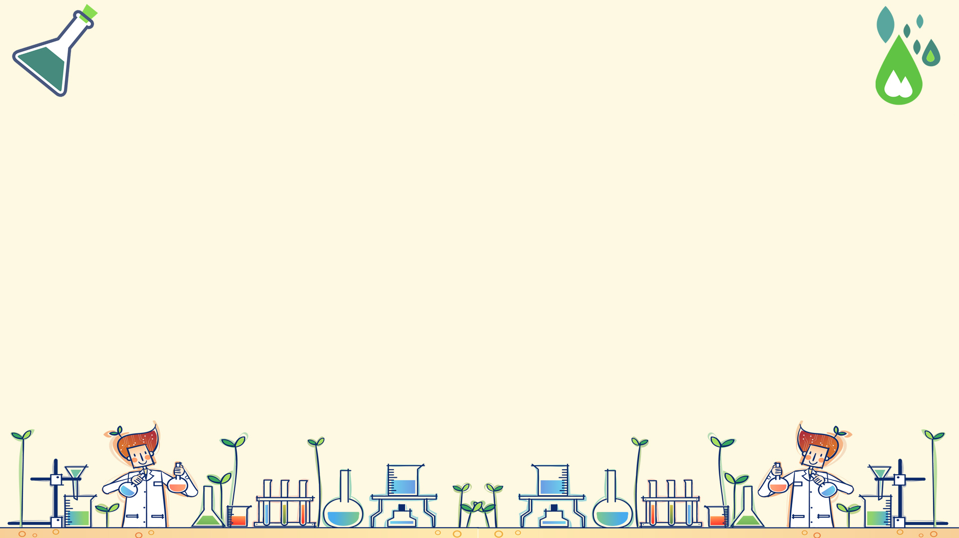
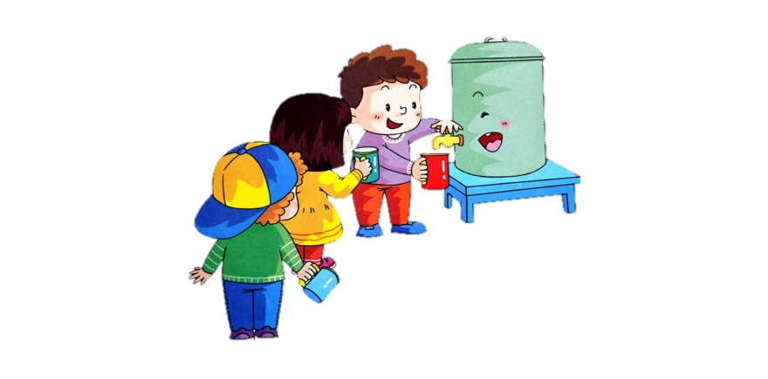
Kể tên một số cách mà gia đình em đã sử dụng để làm sạch nước
Notes:
Nguồn nước bị ô nhiễm sẽ mang đến nhiều tác hại xấu đến sức khoẻ của con người. Vậy, gia đình em đã sử dụng những cách làm sạch nước nào?

Slide 4
KHÁM PHÁ
2

Slide 5



Hoạt động 1
MỘT SỐ CÁCH LÀM SẠCH NƯỚC
Một số cách lọc nước ở nhà:
Khử trùng
Đun sôi
Lọc nước

Slide 6
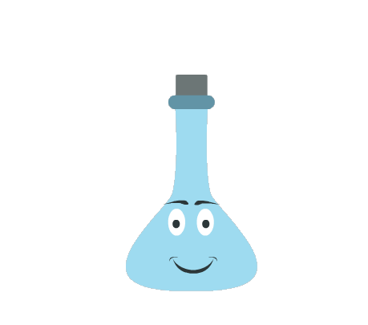
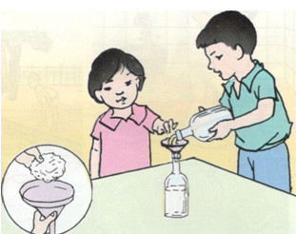
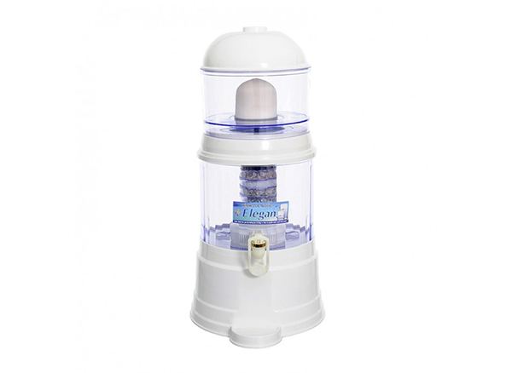
Hoạt động 1
MỘT SỐ CÁCH LÀM SẠCH NƯỚC
Bể lọc: sỏi, cát, than củi,… đối với bể lọc
Phễu: giấy lọc, bông lót,… lót ở phễu
Tác dụng : Tách các chất không bị hoà tan trong nước
Lọc nước

Slide 7
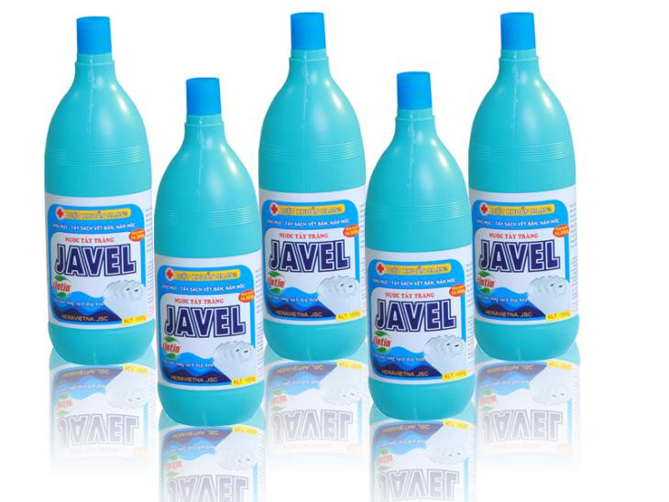
Hoạt động 1
MỘT SỐ CÁCH LÀM SẠCH NƯỚC
Pha vào nước những chất khử trùng như nước gia- ven.
Tác dụng
Diệt vi khuẩn. Tuy nhiên, chất này là chất nguy hiểm và có ảnh hưởng không tốt đến sức khỏe người sử dụng.
Khử trùng

Slide 8
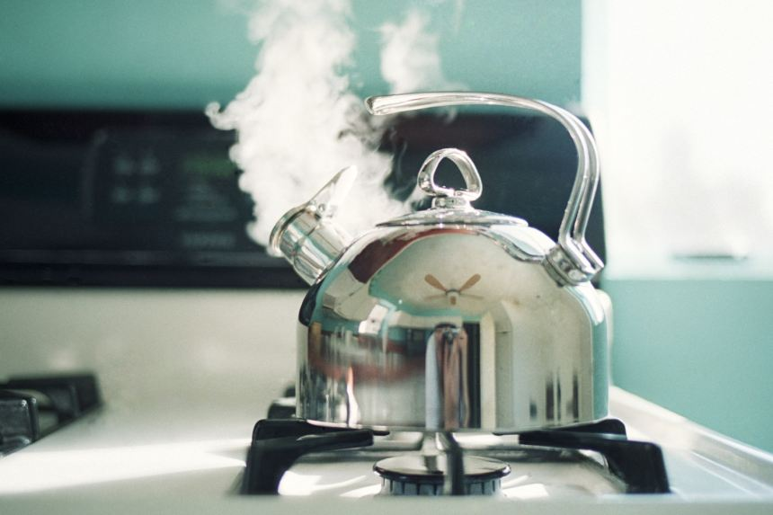
Hoạt động 1
MỘT SỐ CÁCH LÀM SẠCH NƯỚC
Đun nước cho tới khi sôi 100 độ C
Tác dụng
Phần lớn vi khuẩn chết hết. Nước bốc hơi mạnh, mùi thuốc khử trùng cũng hết.
Đun sôi

Slide 9

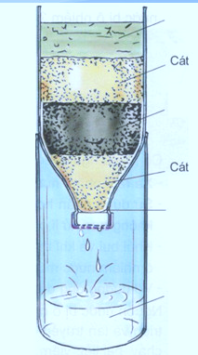
Hoạt động 2
THỰC HÀNH LÀM THÍ NGHIỆM
LỌC NƯỚC
Các em hãy cùng quan sát
Video thí nghiệm lọc nước nhé!

Slide 10
Hoạt động 2
THỰC HÀNH LÀM THÍ NGHIỆM
LỌC NƯỚC

Slide 11
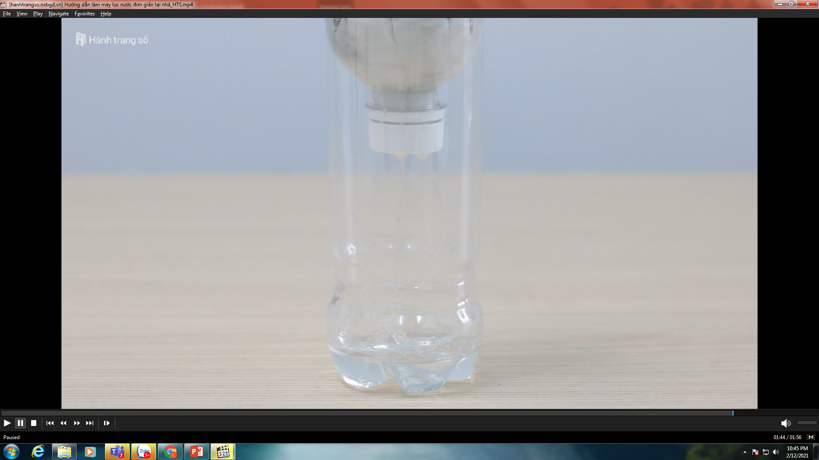
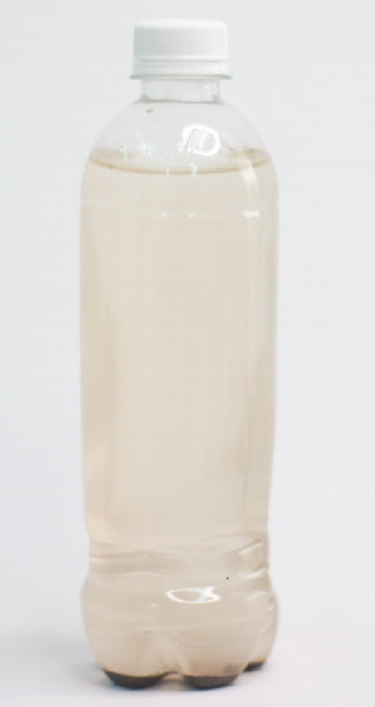
Hoạt động 2
THỰC HÀNH LÀM THÍ NGHIỆM
LỌC NƯỚC
Em có nhận xét gì về nước trước và sau khi lọc?
SAU
TRƯỚC

Slide 12

Hoạt động 2
THỰC HÀNH LÀM THÍ NGHIỆM
LỌC NƯỚC
Nước sau khi lọc uống được chưa em nhỉ?
SAU KHI LỌC

Slide 13
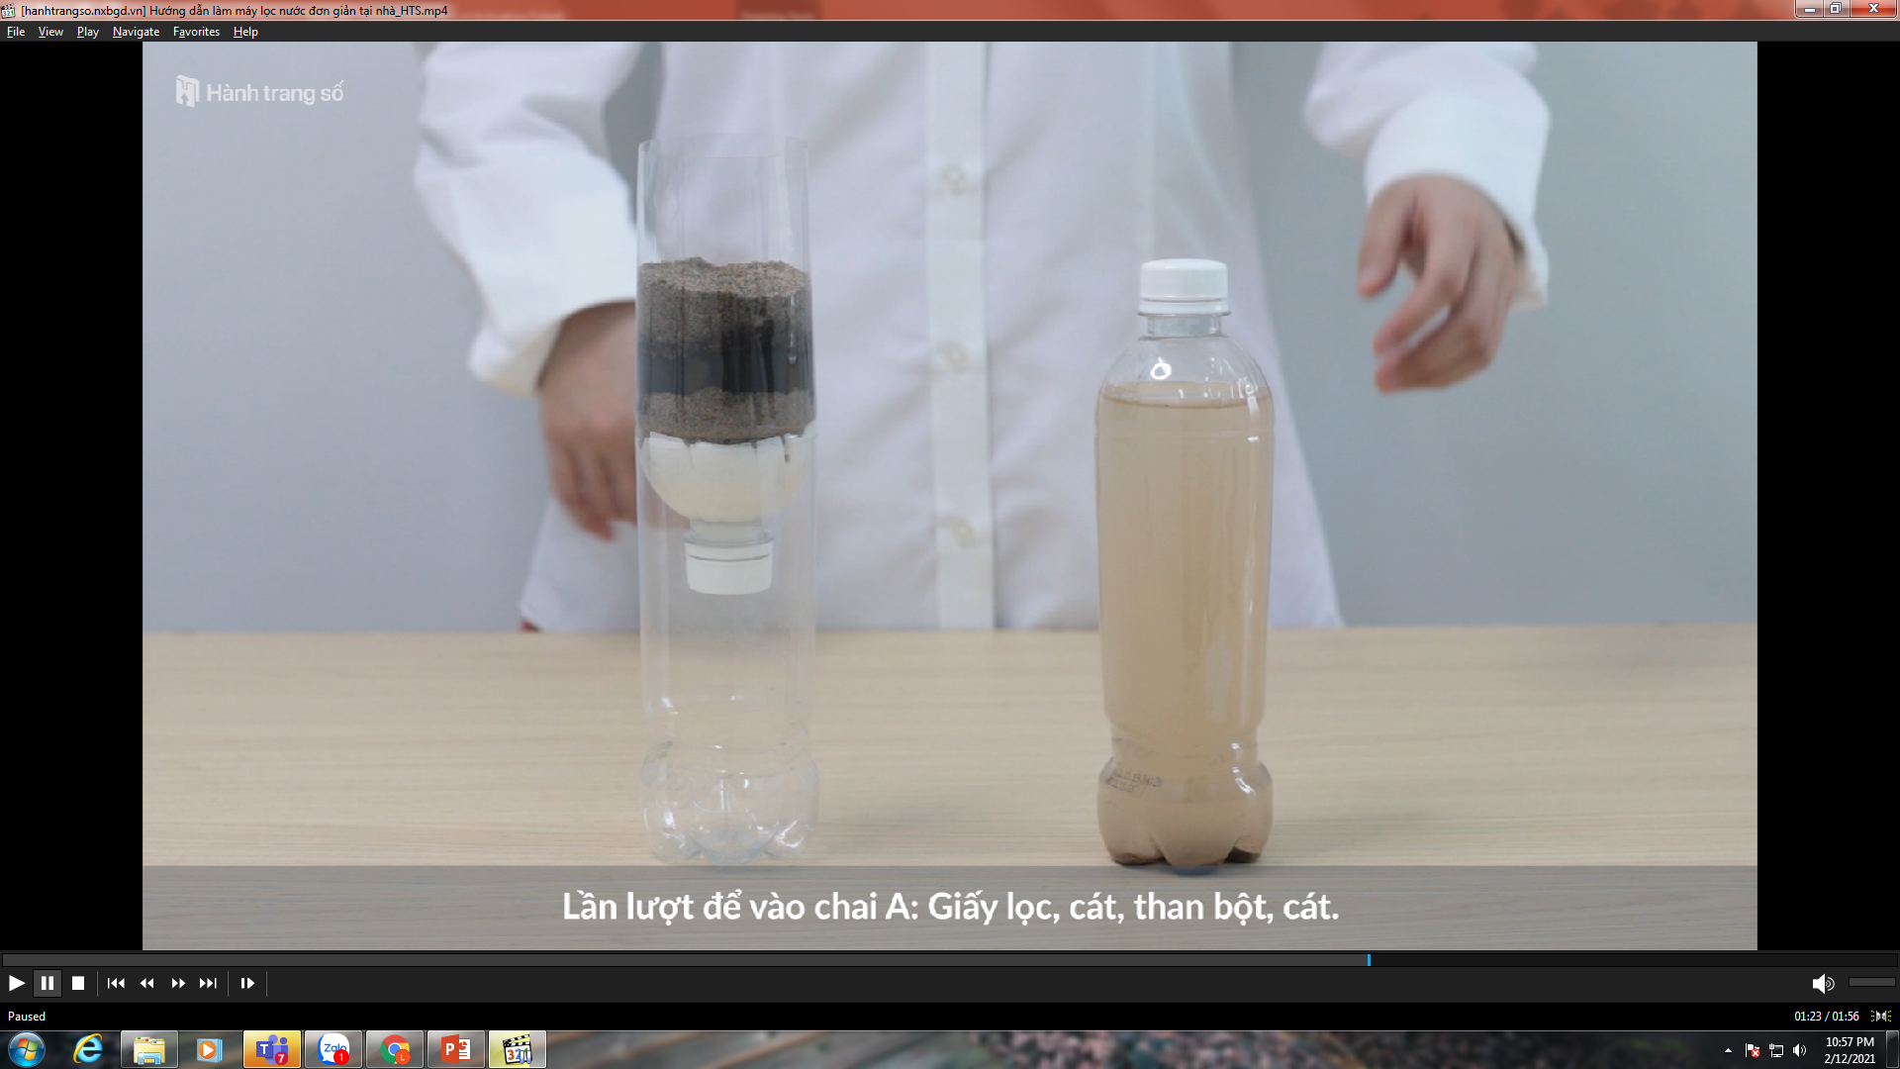
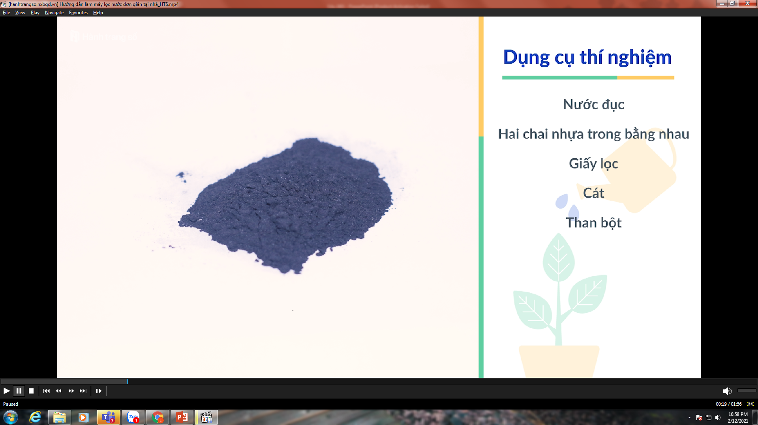
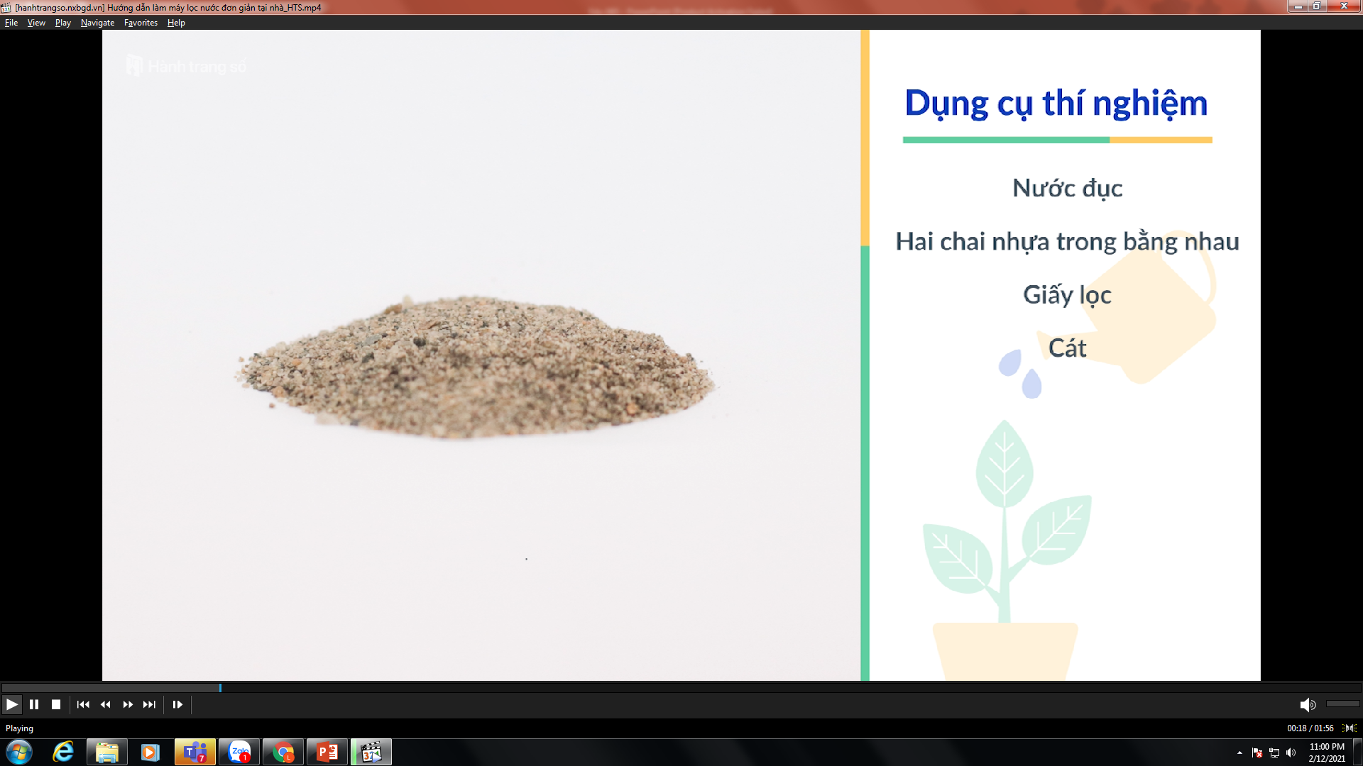
Hoạt động 2
THỰC HÀNH LÀM THÍ NGHIỆM
LỌC NƯỚC
Khi tiến hành lọc nước đơn giản chúng ta cần có những gì?
Than bột, cát hay sỏi.

Slide 14
Hoạt động 2
THỰC HÀNH LÀM THÍ NGHIỆM
LỌC NƯỚC
Than bột có tác dụng gì?
Than bột có tác dụng khử mùi và màu của nước.
Cát hay sỏi có tác dụng gì?
Cát hay sỏi có tác dụng loại bỏ các chất không tan trong nước.

Slide 15
KẾT LUẬN
Đó là cách lọc nước đơn giản. Nước tuy sạch nhưng chưa loại các vi khuẩn, các chất sắt và các chất độc khác. Cô sẽ giới thiệu cho cả lớp mình dây chuyền sản xuất nước sạch của nhà máy. Nước này đảm bảo là đã diệt hết các vi khuẩn và loại bỏ các chất độc còn tồn tại trong nước.

Slide 16
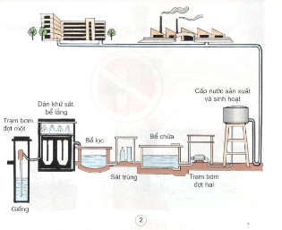
Hoạt động 3
TÌM HIỂU QUI TRÌNH SẢN XUẤT NƯỚC SẠCH
Nước được lấy từ nguồn như nước giếng, nước sông, … đưa vào trạm bơm đợt một. Sau đó chảy qua dàn khử sắt, bể lắng để loại chất sắt và những chất không hoà tan trong nước. Tiếp tục qua bể lọc để loại các chất không tan trong nước. Rồi qua bể sát trùng và được dồn vào bể chứa. Sau đó nước chảy vào trạm bơm đợt hai để chảy về nơi cung cấp nước sản xuất và sinh hoạt.
2
1
4
5
3
6
Sơ đồ quy trình sản xuất và cấp nước sạch của nhà máy nước

Slide 17
Hoạt động 3
TÌM HIỂU QUI TRÌNH SẢN XUẤT NƯỚC SẠCH
Nước được sản xuất từ các nhà máy đảm bảo được 3 tiêu chuẩn: Khử sắt, loại bỏ các chất không tan trong nước và sát trùng.
KẾT
LUẬN

Slide 18
VẬN DỤNG
3

Slide 19
LIÊN HỆ
Sự cần thiết phải đun nước sôi khi uống
Nước đã làm sạch bằng cách lọc đơn giản hay do nhà máy sản xuất đã uống ngay được chưa? Vì sao chúng ta cần phải đun sôi nước trước khi uống?
Để thực hiện vệ sinh khi dùng nước các em cần làm gì?
Đều không uống ngay được. Chúng ta cần phải đun sôi nước trước khi uống để diệt hết các vi khuẩn nhỏ sống trong nước và loại bỏ các chất độc còn tồn tại trong nước.

Slide 20
DẶN DÒ
Ôn lại bài
Chuẩn bị bài sau: Bảo vệ nguồn nước

